Slide 1
Itss

Slide 2
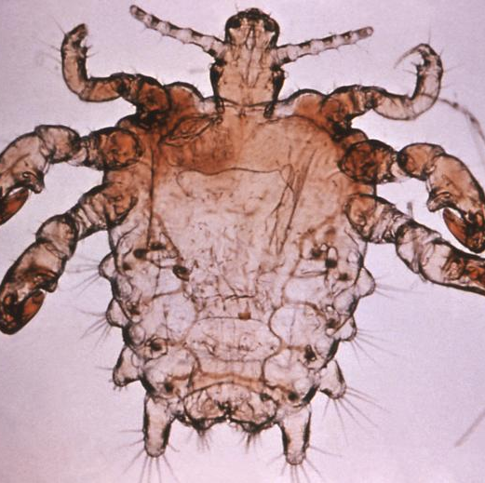
Nom de linfection: morpion
Autre nom : poux de pubis
Nom scientifique: phitirius pubis
Mode de trasmison: relation sexuelle
Classification: Rène animal
Traitement:Crème, lotions ou shampoings

Slide 3
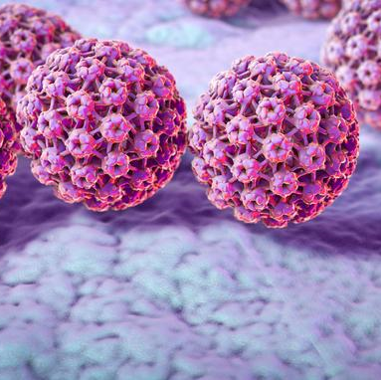
Nom de linfection: Comdylomes
Autre nom : Virus du papillome humain
Nom scientifique: VPH
Mode de trasmison: relations sexuelle
Classification: Virus
Traitement: Cryothérapie

Slide 4
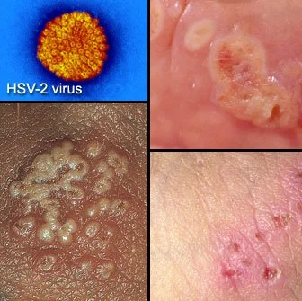
Nom de linfection: Herpèse Génital
Autre nom : Virus de l'herpès simplex de type 2
Nom scientifique: VHS-II
Mode de trasmison: relation sexuelle
Classification: virus
Traitement: Antiviraux

Slide 5
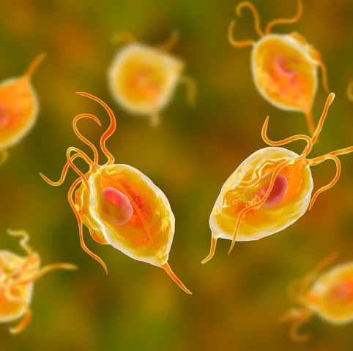
Nom de linfection: trichomonase
Autre nom :
Nom scientifique : trichomonas vaginal
Mode de trasmison: relation sexuelle
Classification:regne de protiste
Traitement: Antibiotique

Slide 6
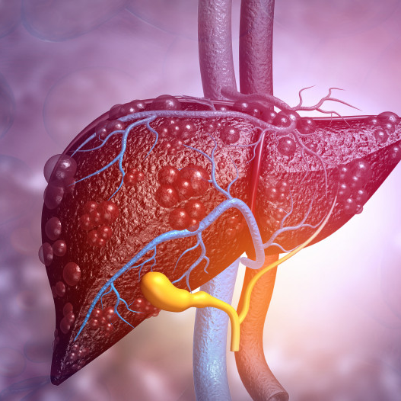
Nom de linfection: Hépatite B
Autre nom :Virus de hépatite b
Nom scientifique : VHB
Mode de trasmison: relations sexuelle
Classification: virus
Traitement: Aucun

Slide 7
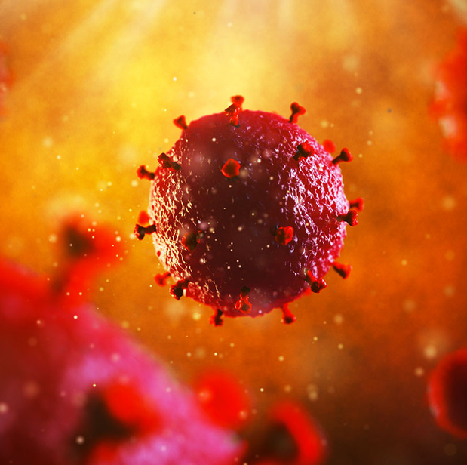
Nom de linfection: sida
Autre nom : Virus de l'immunodéfience Humaine
Nom scientifique VIH
Mode de trasmison: relation sexuelle
Classification:Virus
Traitement: Trithérapie

Slide 8
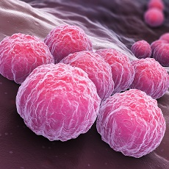
Nom de linfection: chlamydrose génitale
Autre nom :Chlamydia trachomatis
Nom scientifique : ITS
Mode de trasmison: relations sexuelle
Classification: Regne des moneres
Traitement: AVntibiotique

Slide 9
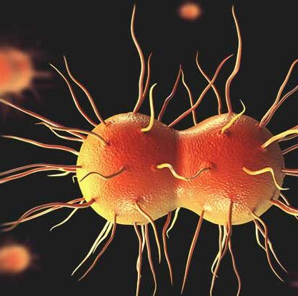
Nom de linfection: Gonorrhée
Autre nom : Chaude pisse
Nom scientifique: neisseria gonorrhée
Mode de trasmison: relations sexuelle
Classification: règne de monères
Traitement: Antibiotique

Slide 10
Nom de linfection: Treponema pallidum
Autre nom : Syphilis
Nom scientifique: ITS
Mode de trasmison: relation sexuelle
Classification: Règne des monères
Traitement: Antibiotiques

